Slide 1
Автономная некоммерческая организация дошкольного образования «Город Детства» »
«Нравственно – патриотическое воспитание детей младшего дошкольного возраста»
Выполнила: воспитатель Яковенко Т.Н.

Slide 2
Цели работы:
-воспитание у ребенка любви и привязанности к своей семье, дому, детскому саду, городу;
-формирование бережного отношения к природе и всему живому;
-воспитание уважения к труду (человеку-труженику, результатам его труда)

Slide 3
Методы и формы работы:
- экскурсии и целевые прогулки;
- рассказы воспитателя;
- беседы о родном городе;
-показ иллюстраций;
- использование фольклорных произведений;
- чтение художественной литературы;
- проекты и акции

Slide 4
В результате плодотворной работы у детей происходит:
расширение своих знаний и развитие патриотических чувств;
умение доброжелательно играть со сверстниками, отрицательно относиться к грубости и жадности;
использование навыков вежливого обращения;

Slide 5
Дидактические игры, рассказывающие о правилах поведения детей в общественных местах. Цель: знакомство детей с ближайшим окружением, культурой поведения в общественных местах

Slide 6
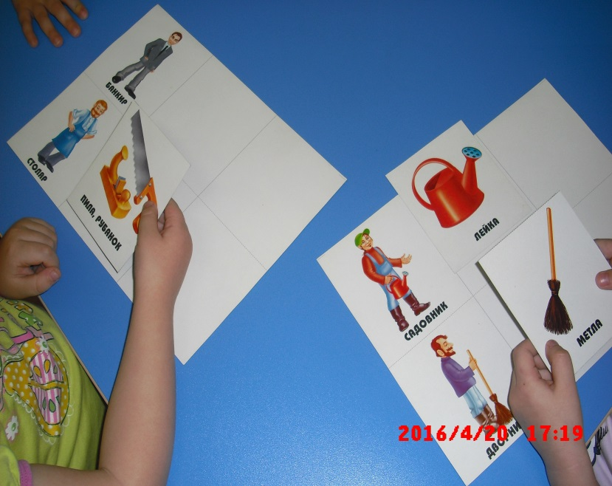
Беседы о профессиях. Цель: учить детей уважительно относиться к труду взрослых, узнавать и называть некоторые трудовые действия.

Slide 7
Художественная литература (песенки, потешки, сказки). Цель: - Развивать речь, память, мышление, воображение. - Формировать отзывчивость, уважительное отношение к окружающим.

Slide 8
Беседа: «Дом в котором ты живешь» Цель: -воспитывать доброе чувство к своей семье; - расширять представления детей о доме, о близких, которые живут вместе; - знакомить детей с такими понятиями как : дом, квартира и назначение помещений.

Slide 9
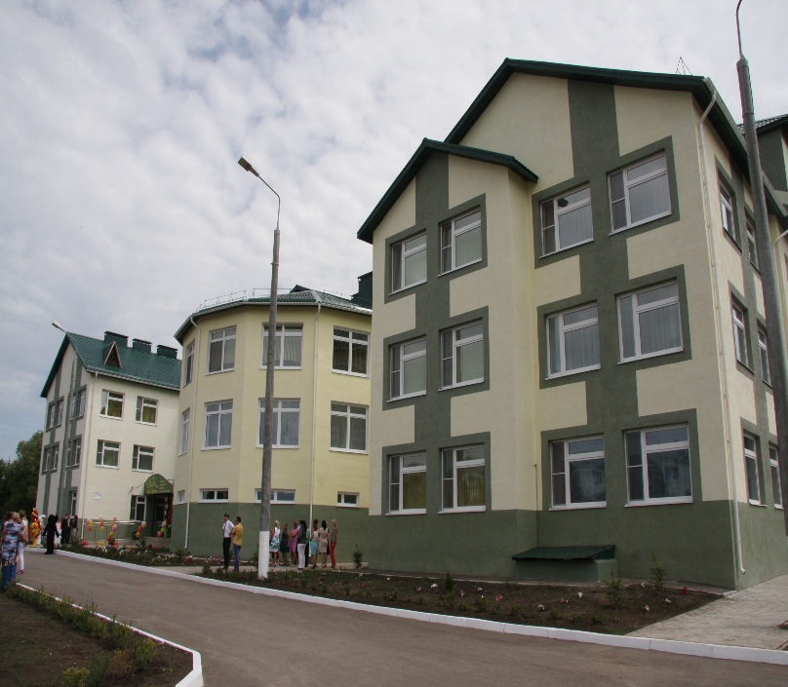
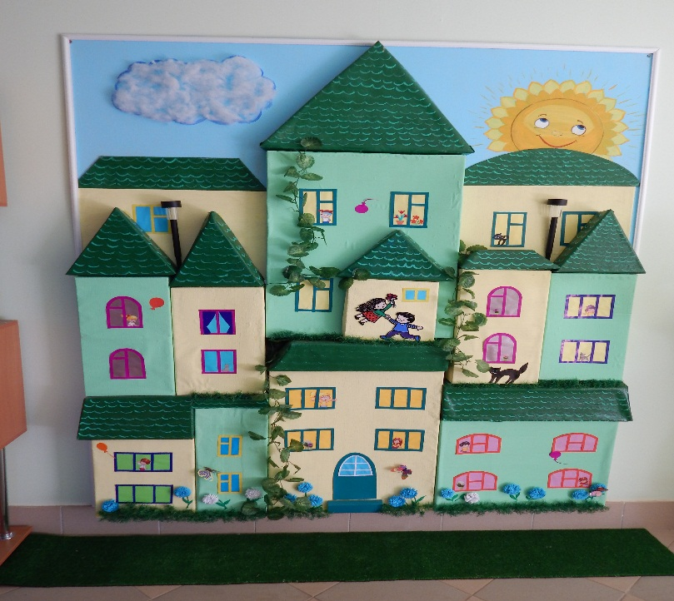
Детский сад – наш второй дом. (беседы и наблюдения) Цель : - Формирование у детей нравственно – патриотических чувств к детскому саду. - Воспитание доброго отношения к сотрудникам, расширение представление о их «втором доме».

Slide 10
акция «Покормите птиц зимой» Цель: - воспитывать заботу о братьях наших меньших; - формировать гуманные чувства к малой родине

Slide 11
Проект на тему «Семья». Рассматривание семейных фотоальбомов. Цель: - формирование образа «Я», - воспитание уважительного отношение к семье и близким

